Slide 1
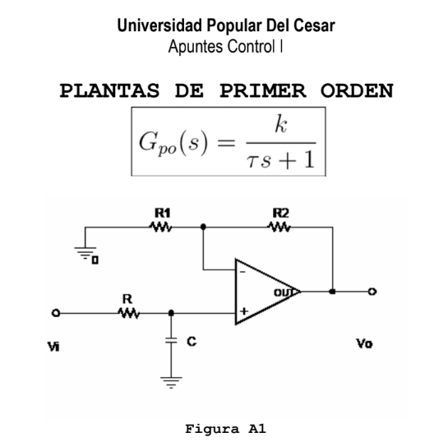


Cálculos de los componentes para plantas en fisico
Como se puede apreciar la FT anterior tiene un comportamiento de una sobreamortiguada.
$$G(s)=\frac{25}{(s^{2}+15∗s+50)}$$
Planta en ganancia polo-cero
$$G(s)=\frac{25}{(s+5)∗(s+10)}$$

Slide 2

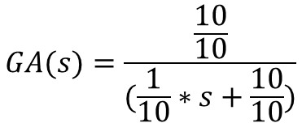






A continuación dividimos nuestra FT en dos parte
Planta A
Teniendo la FT en constante de tiempo calculamos el valor de la resistencia, ya que hay una ganancia unitaria.
$$GA(s)=\frac{10}{(s+10)}$$
$$tao=RA∗C$$
$$GA(s)=\frac{\frac{10}{10}}{(\frac{1}{10}∗s+\frac{10}{10})}$$
Pero tenemos que:
$$C=10uf$$
$$tao=0.1$$
$$GA(s)=\frac{1}{(0.1∗s+1)}$$
$$RA=\frac{0.1}{10uf}$$
$$RA=10K$$

Slide 3

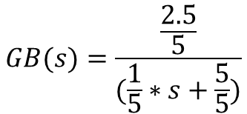





A continuación dividimos nuestra FT en dos parte
Planta B
Teniendo la FT en constante de tiempo calculamos el valor de la resistencia, ya que hay una ganancia unitaria.
$$GB(s)=\frac{2.5}{(s+10)}$$
$$tao=RB∗C$$
$$GB(s)=\frac{\frac{2.5}{5}}{(\frac{1}{5}∗s+\frac{5}{5})}$$
Pero tenemos que:
$$C=10uf$$
$$tao=0.2$$
$$GB(s)=\frac{0.5}{(0.2∗s+1)}$$
$$RB=\frac{0.2}{10uf}$$
$$RB=20K$$

Slide 4
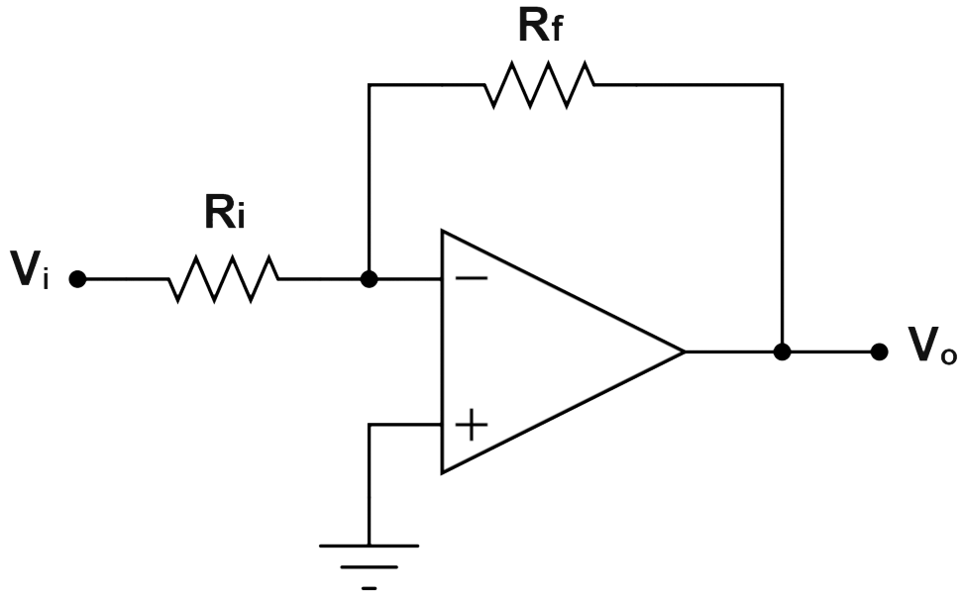



A continuación realizamos relación de ganancia
Reemplazamos expresión anterior tenemos que:
$$Ganancia=−\frac{5k}{10k}$$
$$Ganancia=−0.5$$
$$Ganancia=−\frac{Rf}{Ri}$$

Slide 5


A continuación realizamos relación de ganancia unitaria
Reemplazamos expresión anterior tenemos que:
$$Ganancia=−\frac{10k}{10k}$$
$$Ganancia=−1$$
$$Ganancia=−\frac{Rf}{Ri}$$

Slide 6
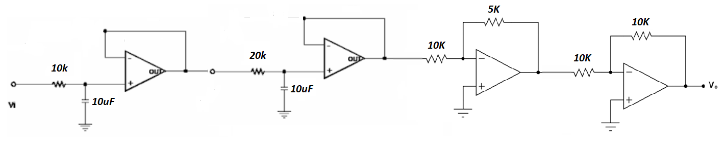
Esquema del montaje fisico

